Slide 1
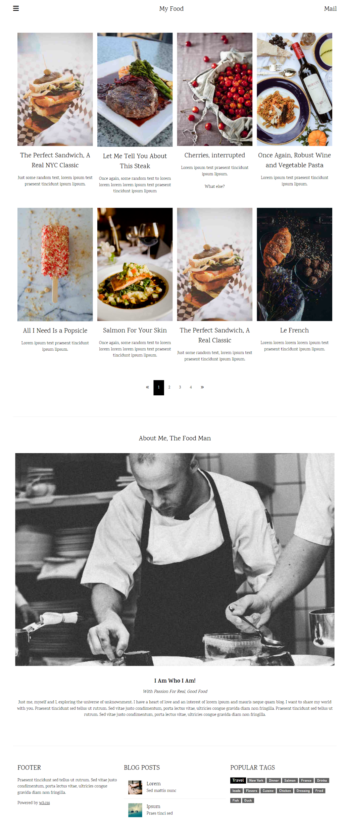
클론코딩 - 03
My Food hompage
서보선

Slide 2
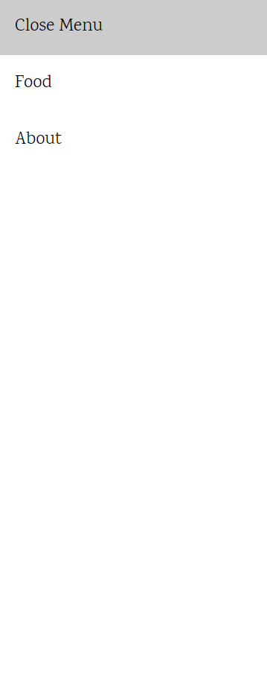
1. 최종 결과물
네비게이션 메뉴
메인 콘텐츠 1
사이드바 메뉴
메인 콘텐츠 2
Footer

Slide 3
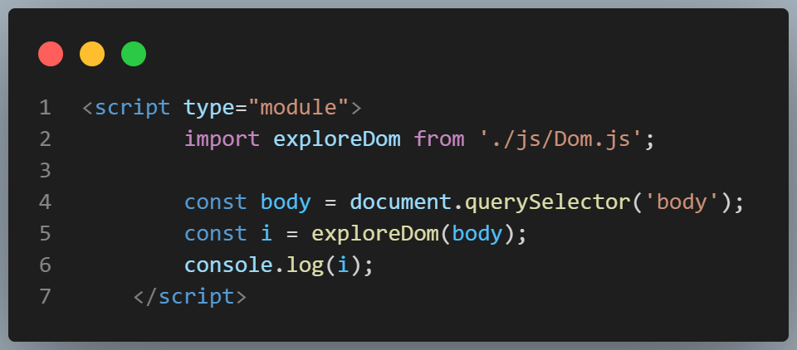
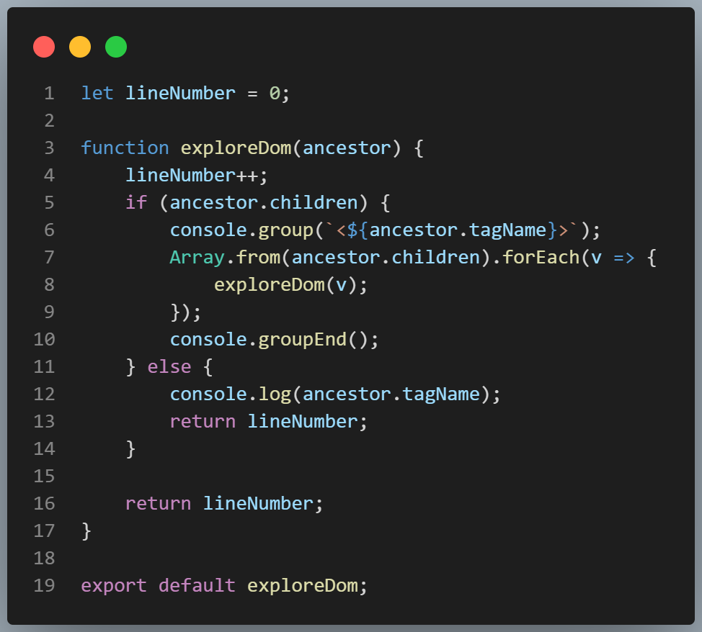
2. DOM Tree
HTML Console 창에 DOM Tree를 출력하기 위한 코드
// HTML 본문의 body(최상위) element를 참조한 모듈 함수에 넣어준다
// children -> 자식 요소가 있다면 console.group( ) 후 재귀(하단 깊이 재탐색)

Slide 4
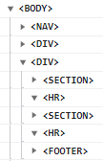
2. DOM Tree
전체 상위 구조

Slide 5

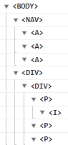
2. DOM Tree
Side Menu, Navigation Bar(Top Menu)
→ Side Bar
→ Top menu

Slide 6
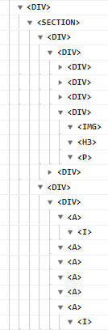

2. DOM Tree
본문 1 - Food List

Slide 7
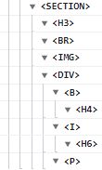
2. DOM Tree
본문 2 - About Me

Slide 8
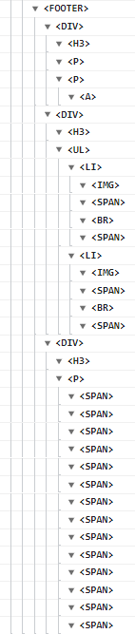
2. DOM Tree
Footer

Slide 9
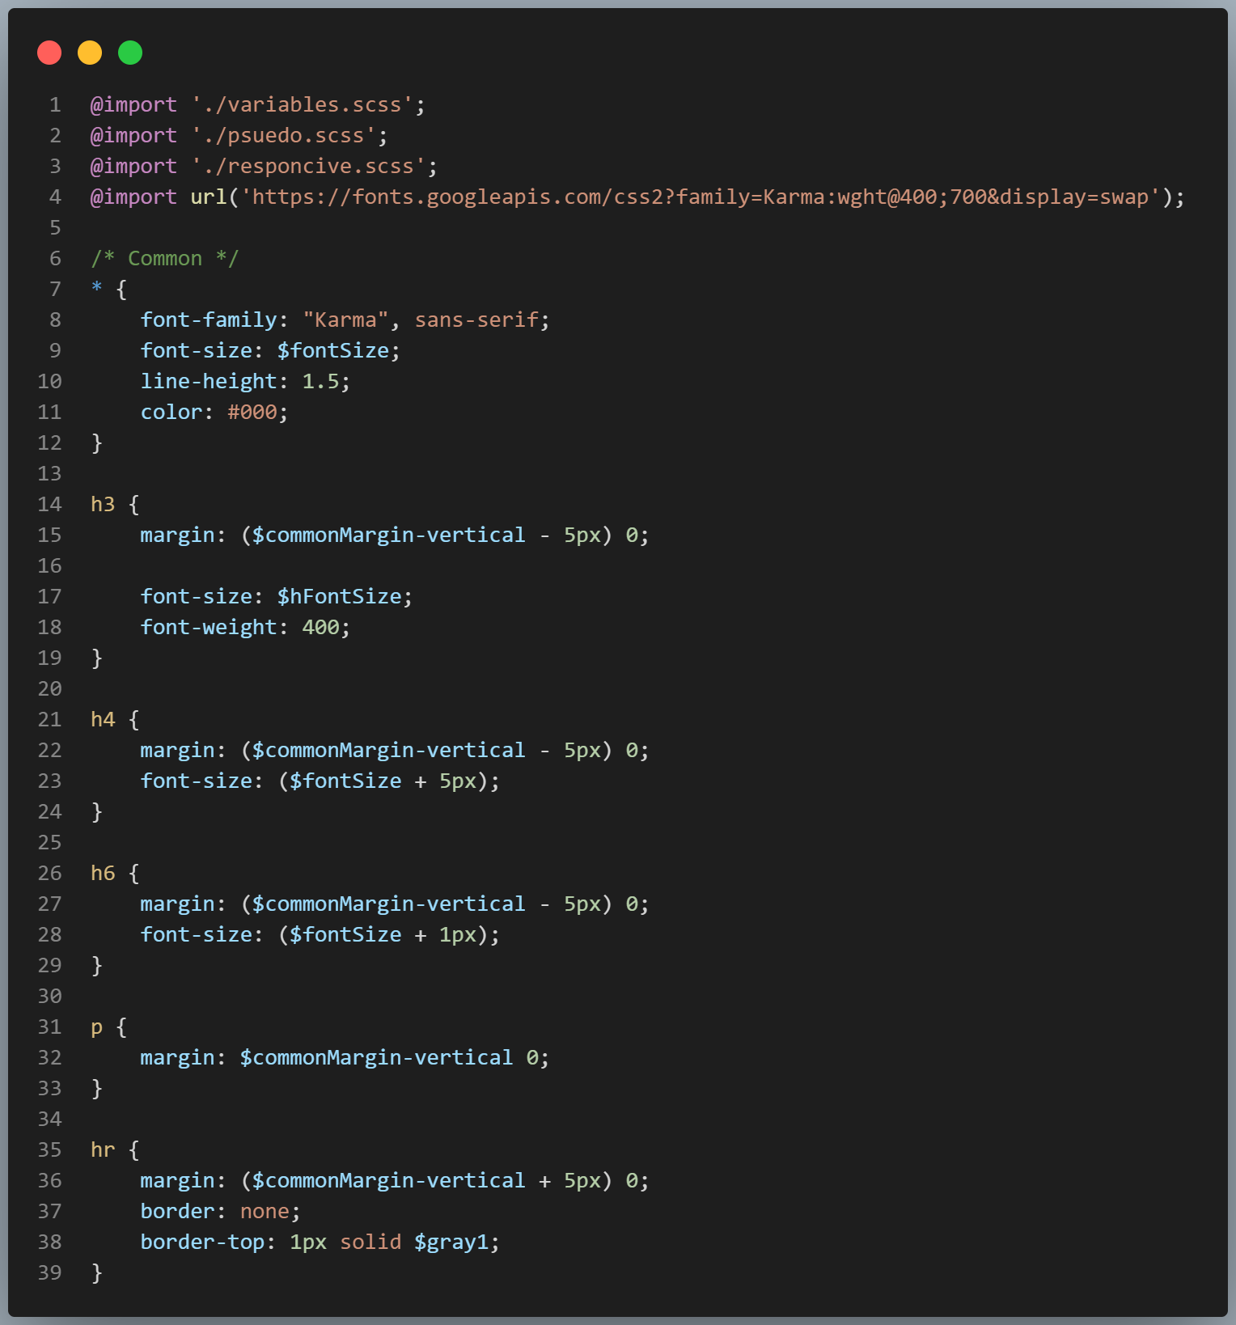
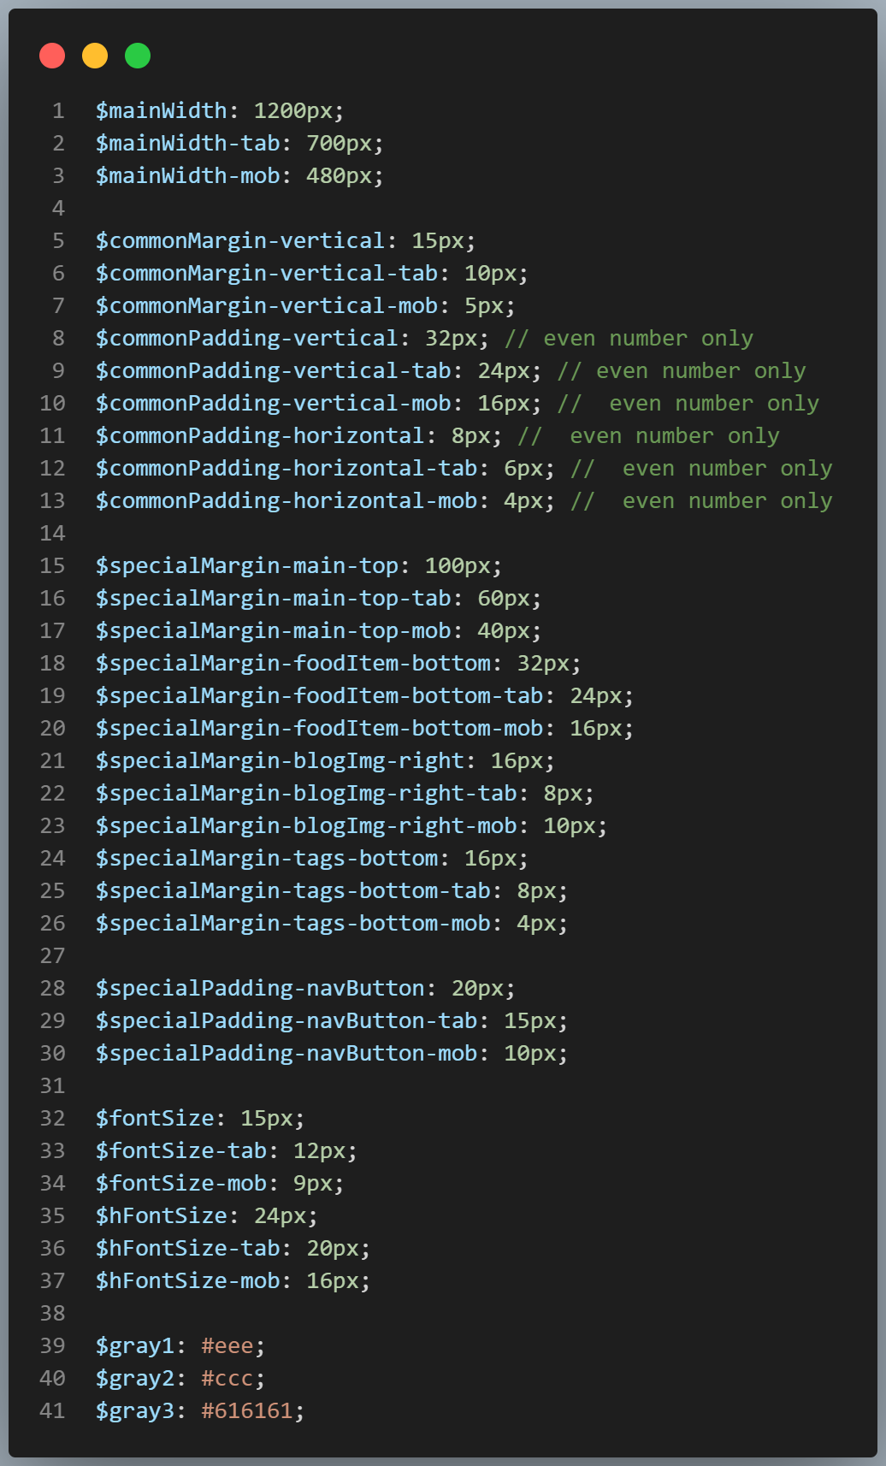
3. CSS
공통, variables.scss
// styles.scss의 통합(Common) 부분,
각 scss 파일 및 font url import
// 통합 margin, padding,
width, color 등을 위한 variables.scss

Slide 10
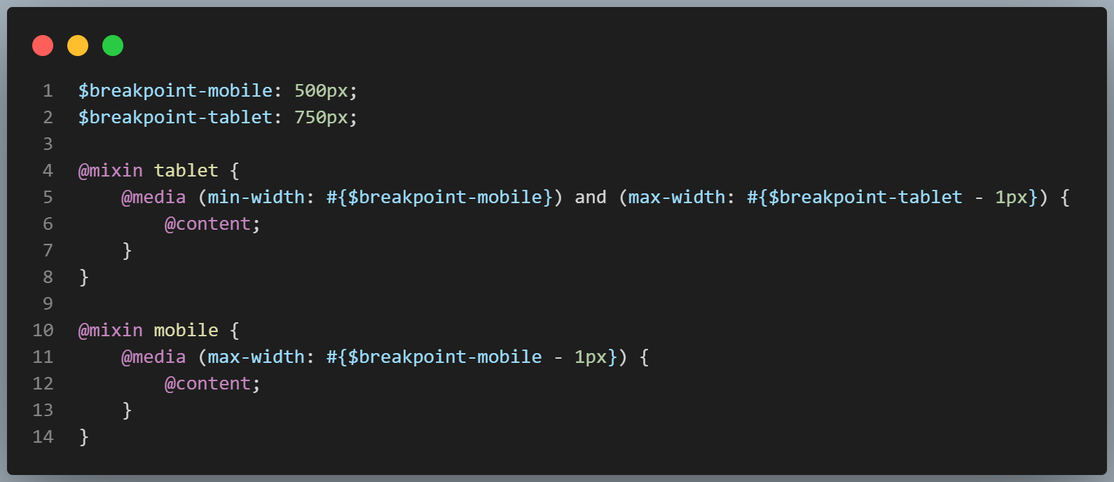
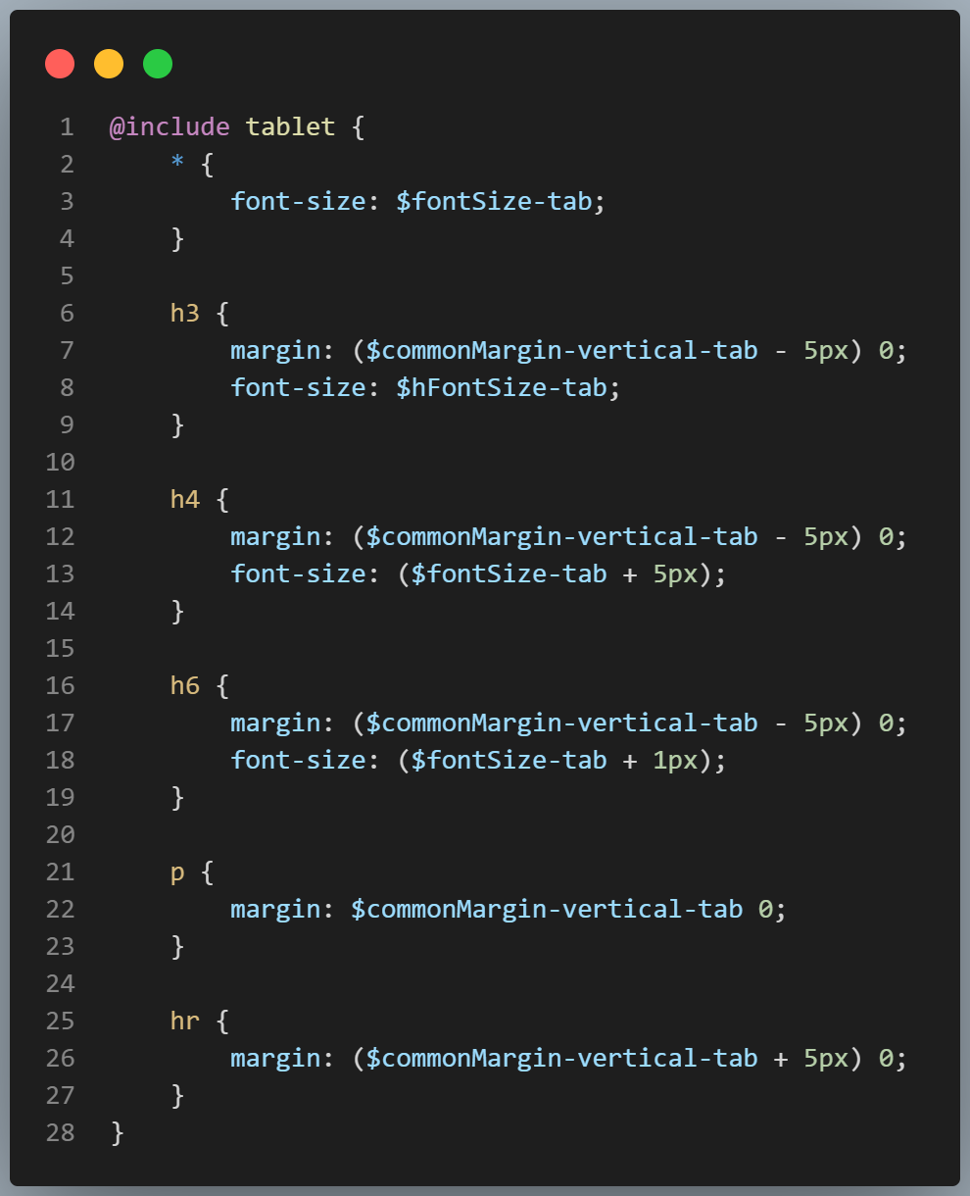
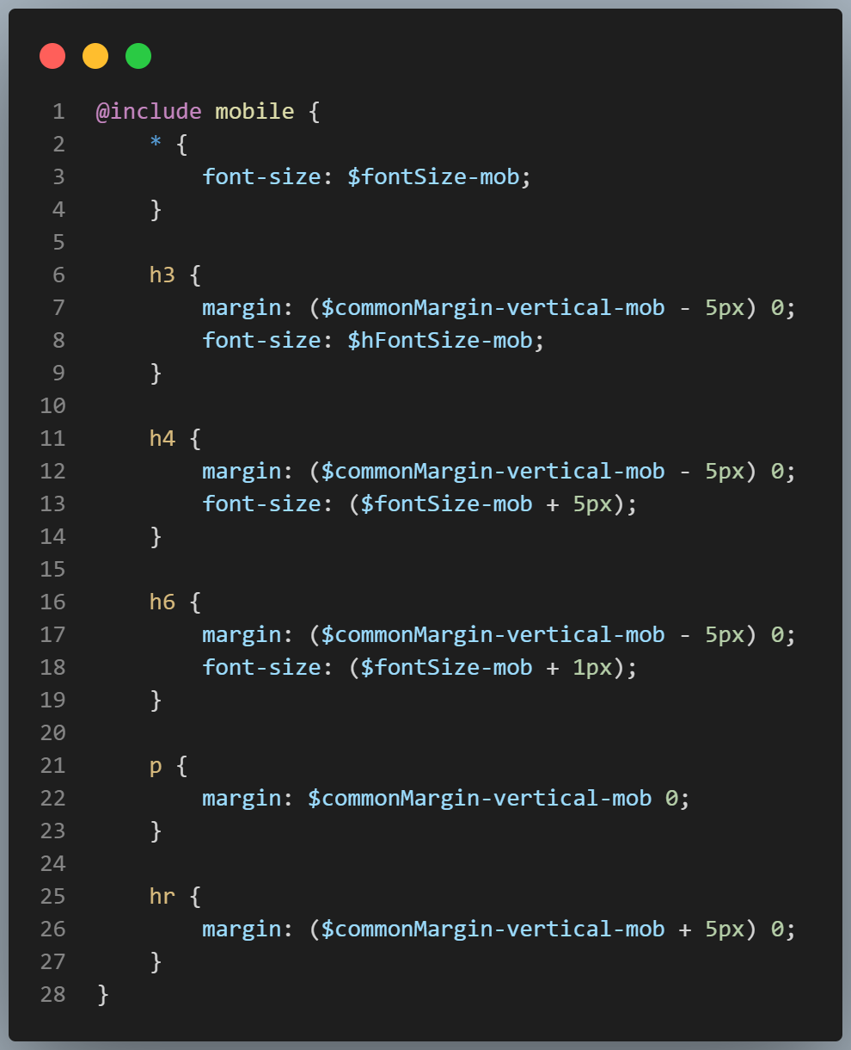
3. CSS
반응형 media query @mixin, @include
// responsive.scss → 브라우저 크기 별로 분리
// tablet 브라우저 공통 속성 초기화
// mobile 브라우저 공통 속성 초기화

Slide 11
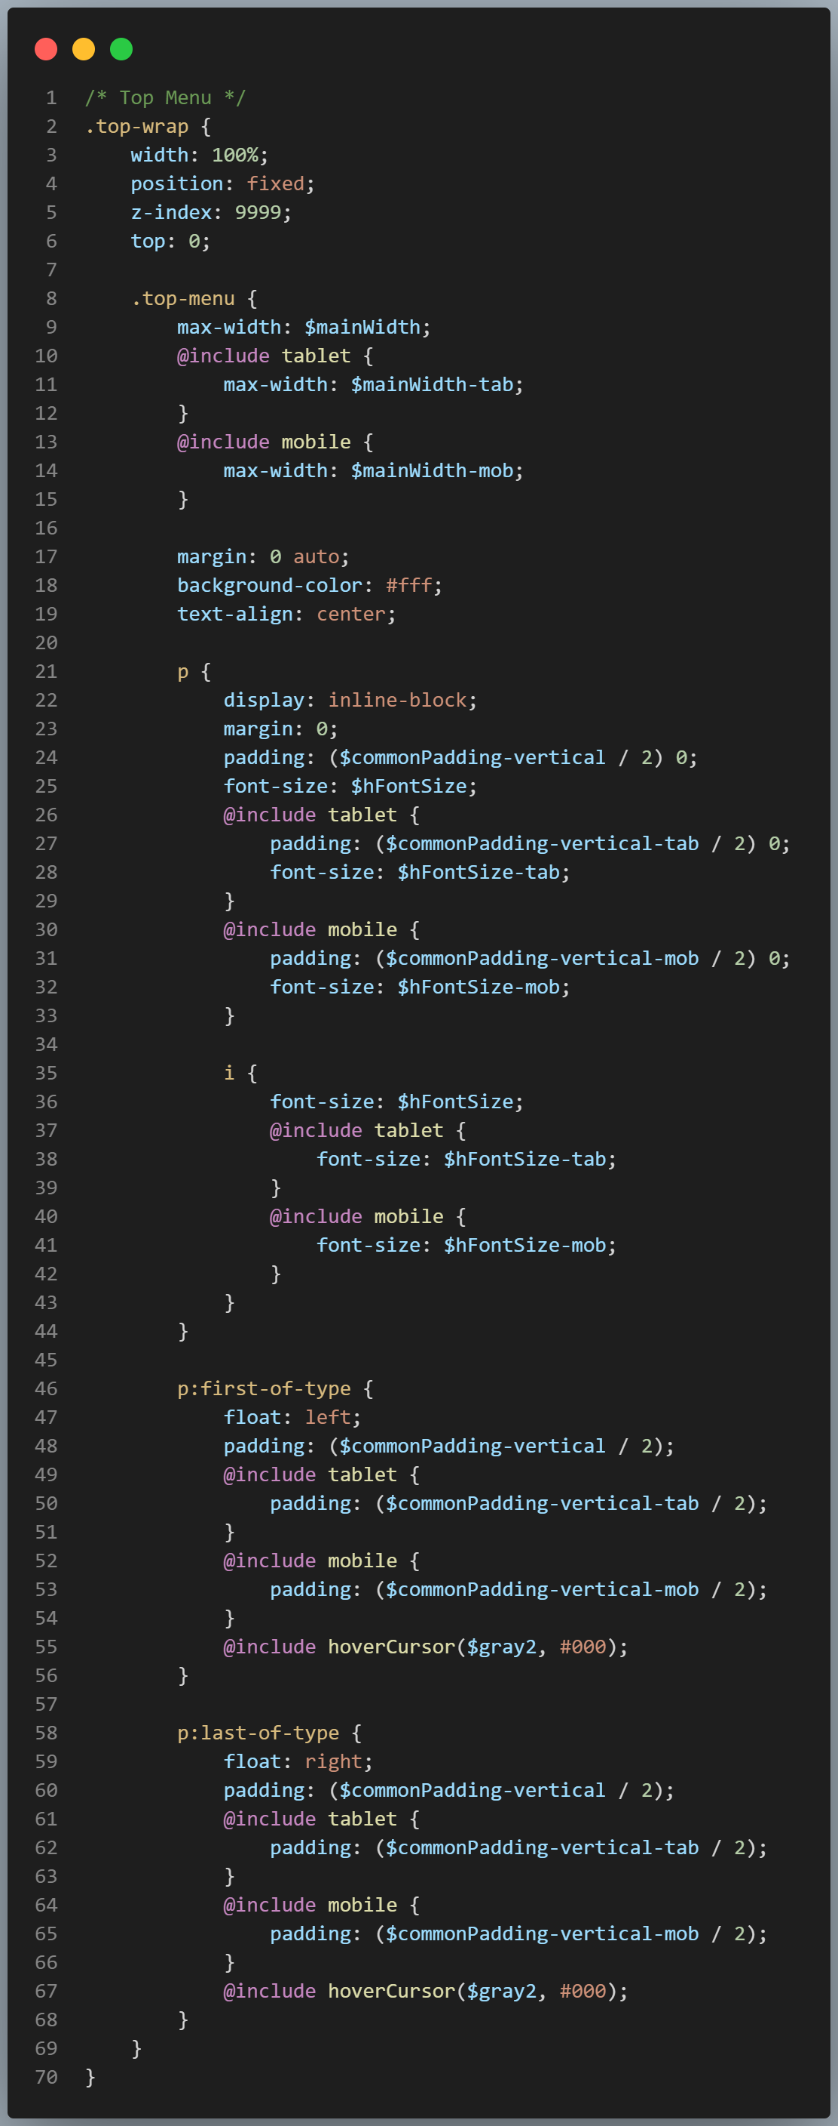
3. CSS
Navigation

Slide 12
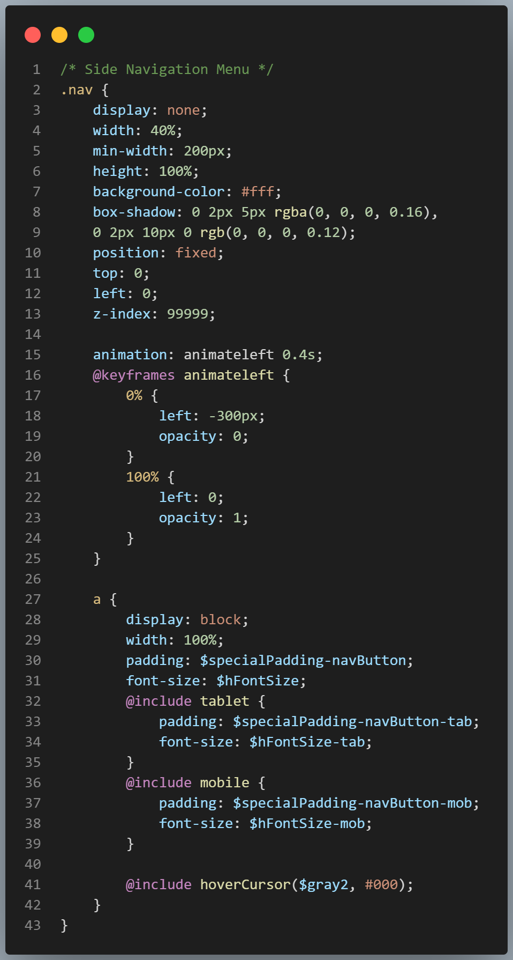
3. CSS
Side bar

Slide 13
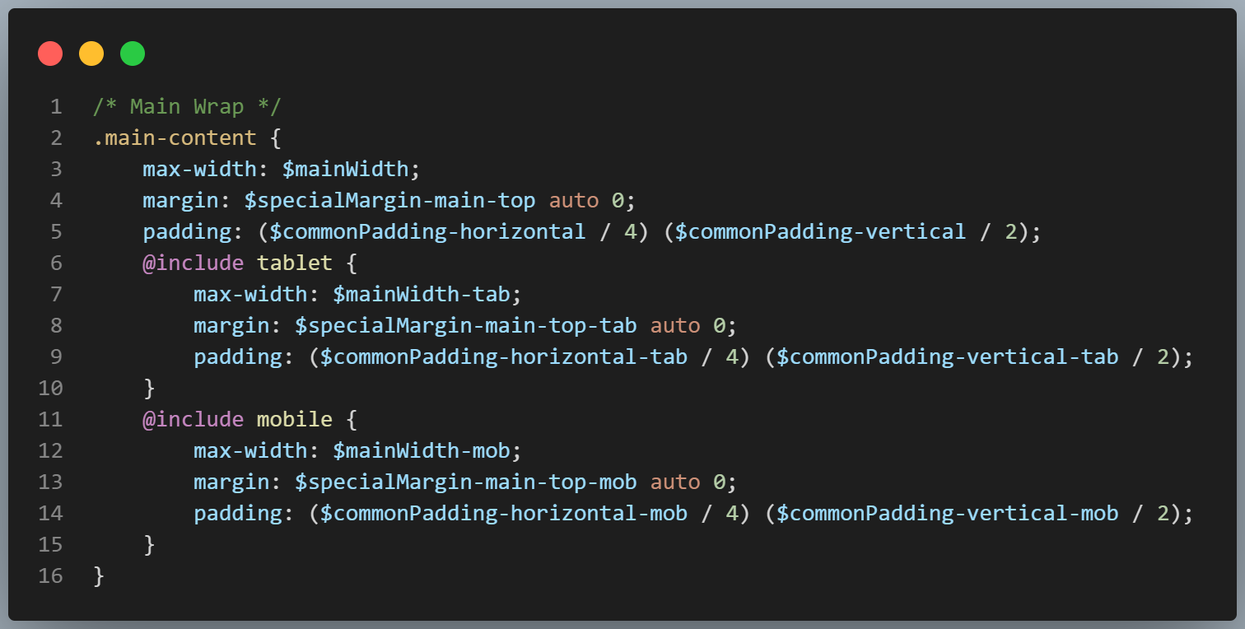
3. CSS
Main wrap

Slide 14
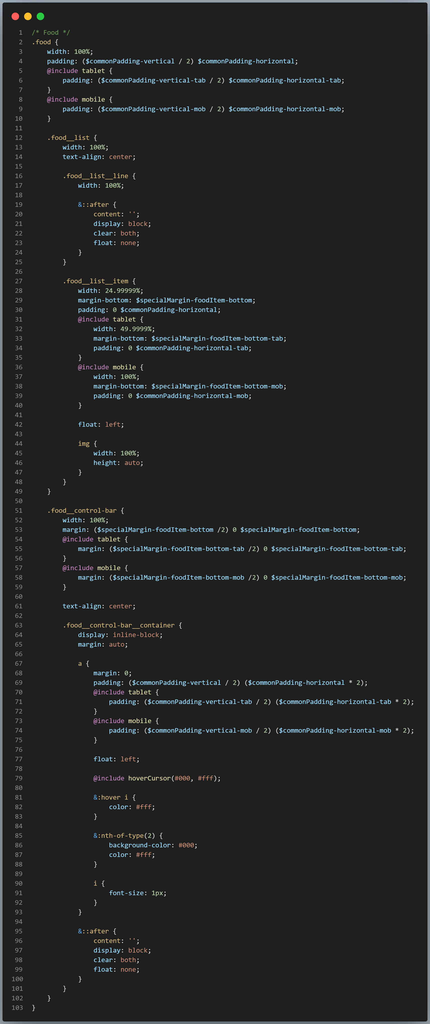
3. CSS
Article 1 - Foods

Slide 15
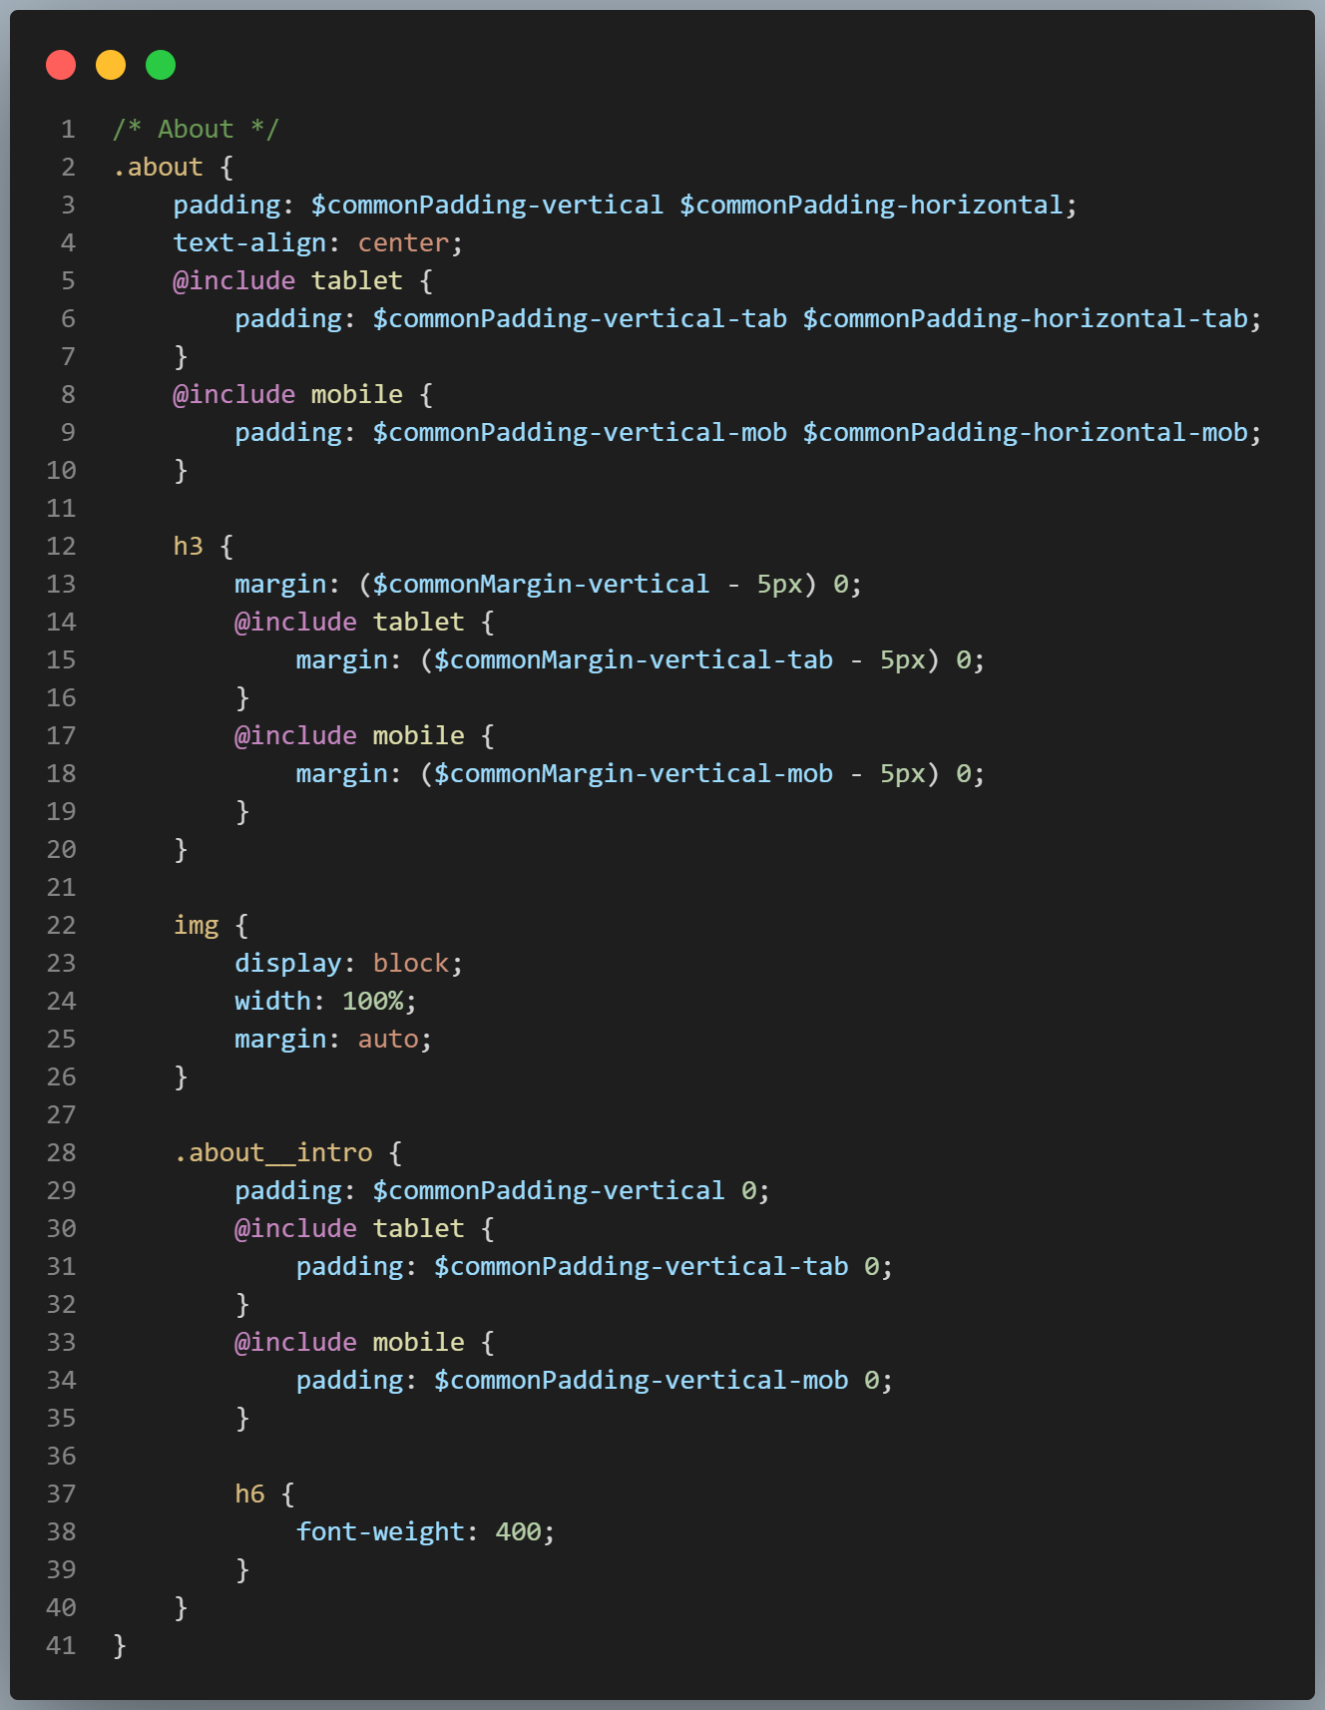
3. CSS
Article 2 - About me

Slide 16
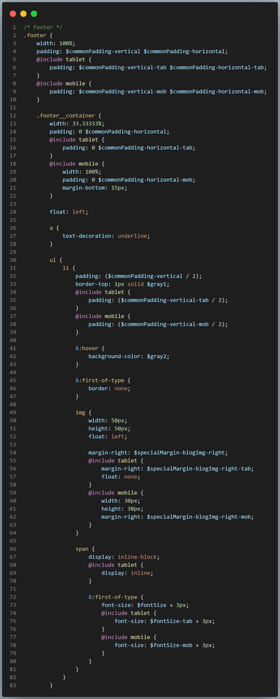
3. CSS
Footer

Slide 17
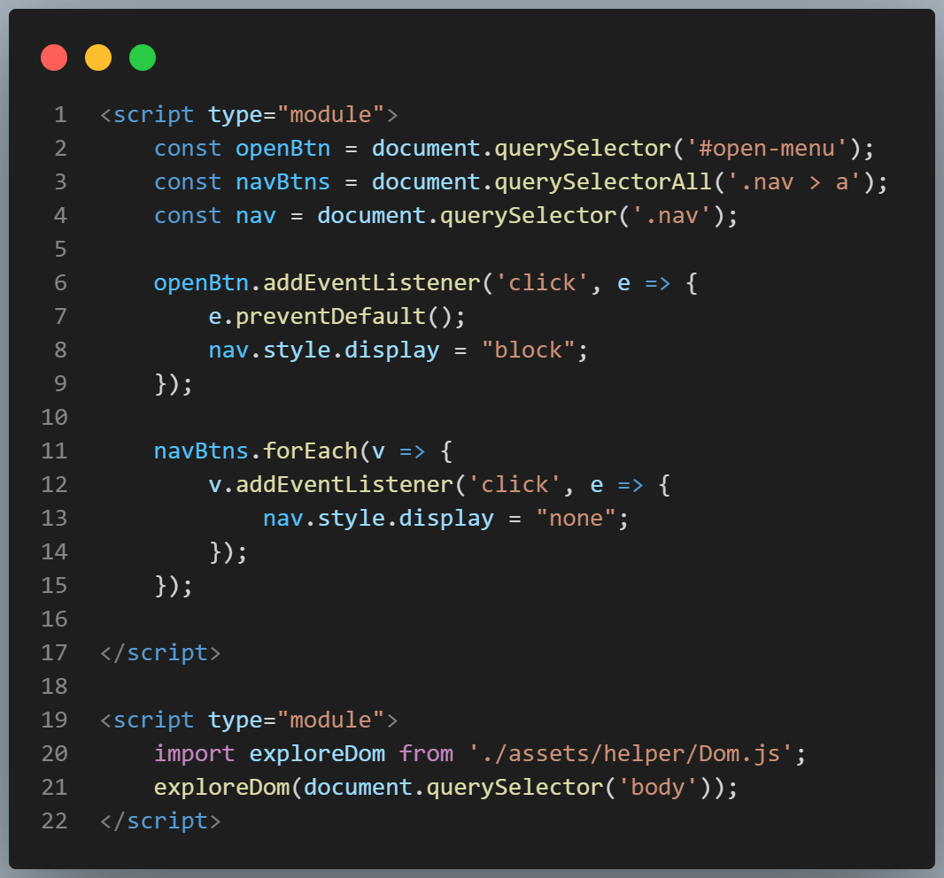
4. JS
// Side bar 처리와 애니메이션 효과를 위한 js code

Slide 18

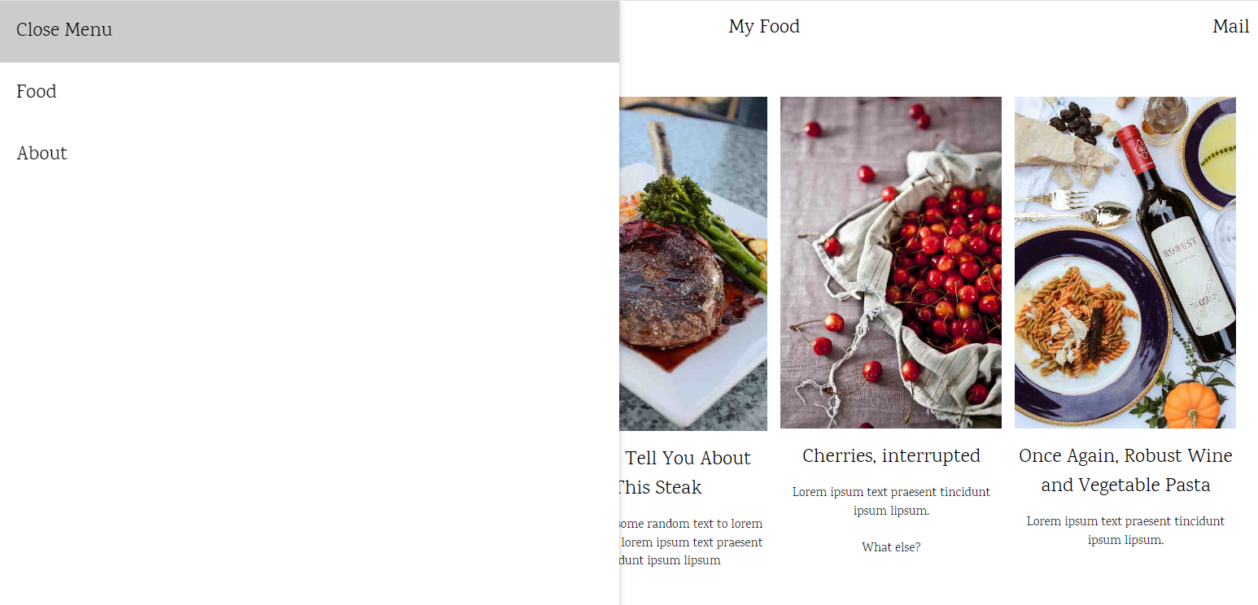
5. 작업 중 에러 처리
1. 본문 1의 float: left 처리된
리스트 아이템들이 알 수 없는 이유로
의도하지 않은 줄 바꿈 되는 현상
-> item 한 줄을 <div>로 감싸기 처리
2. Side bar의 <a> 클릭 시 페이지 최상단 이동,
애니메이션과 숨기기 처리에서 시간 소요
-> @keyframe을 통한 animation 진행도 처리 구체 명세,
querySelecor + addEventListener + Element.style 이용,
display와 opacity를 변경함으로 Side bar animation 완성

Slide 19
6. 작업 소요 시간 및 소감
총 작업 소요 시간:
8시간
퍼센테이지(%)로 주는 속성의 상속 관계와
float과 position 등의 위치 속성을 다룰 때
정확한 설계가 필요함을 체득하였습니다.
또한 scss 문법을 이용해
조금 더 가시적으로 css 구조를 명시하고
변수와 참조 등 기존의 css에서
확장된 기능을 실습해보며
다양한 스킬을 익힐 수 있었습니다.

Slide 20
감사합니다
↓ 결과물 웹 주소
http://sqhtjs0104.dothome.co.kr/food_clone/

